Slide 1
The making of Greener Software

Slide 2


Murilo Beltrame
Architect @ Ambev Tech / AB Inbev
Community Member @ DEVPIRA
Green Software Practitioner

Slide 3

DEVPIRA.com.br

Slide 4
Oportunidade

Slide 5
Oportunidade Problema

Slide 6

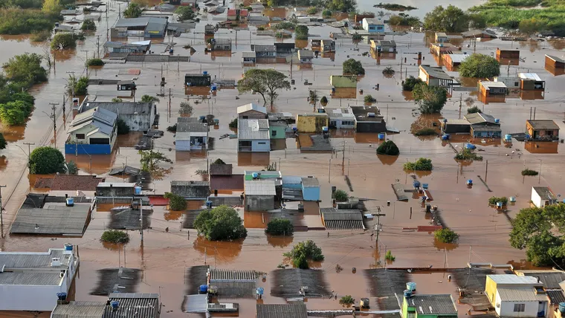

Slide 7
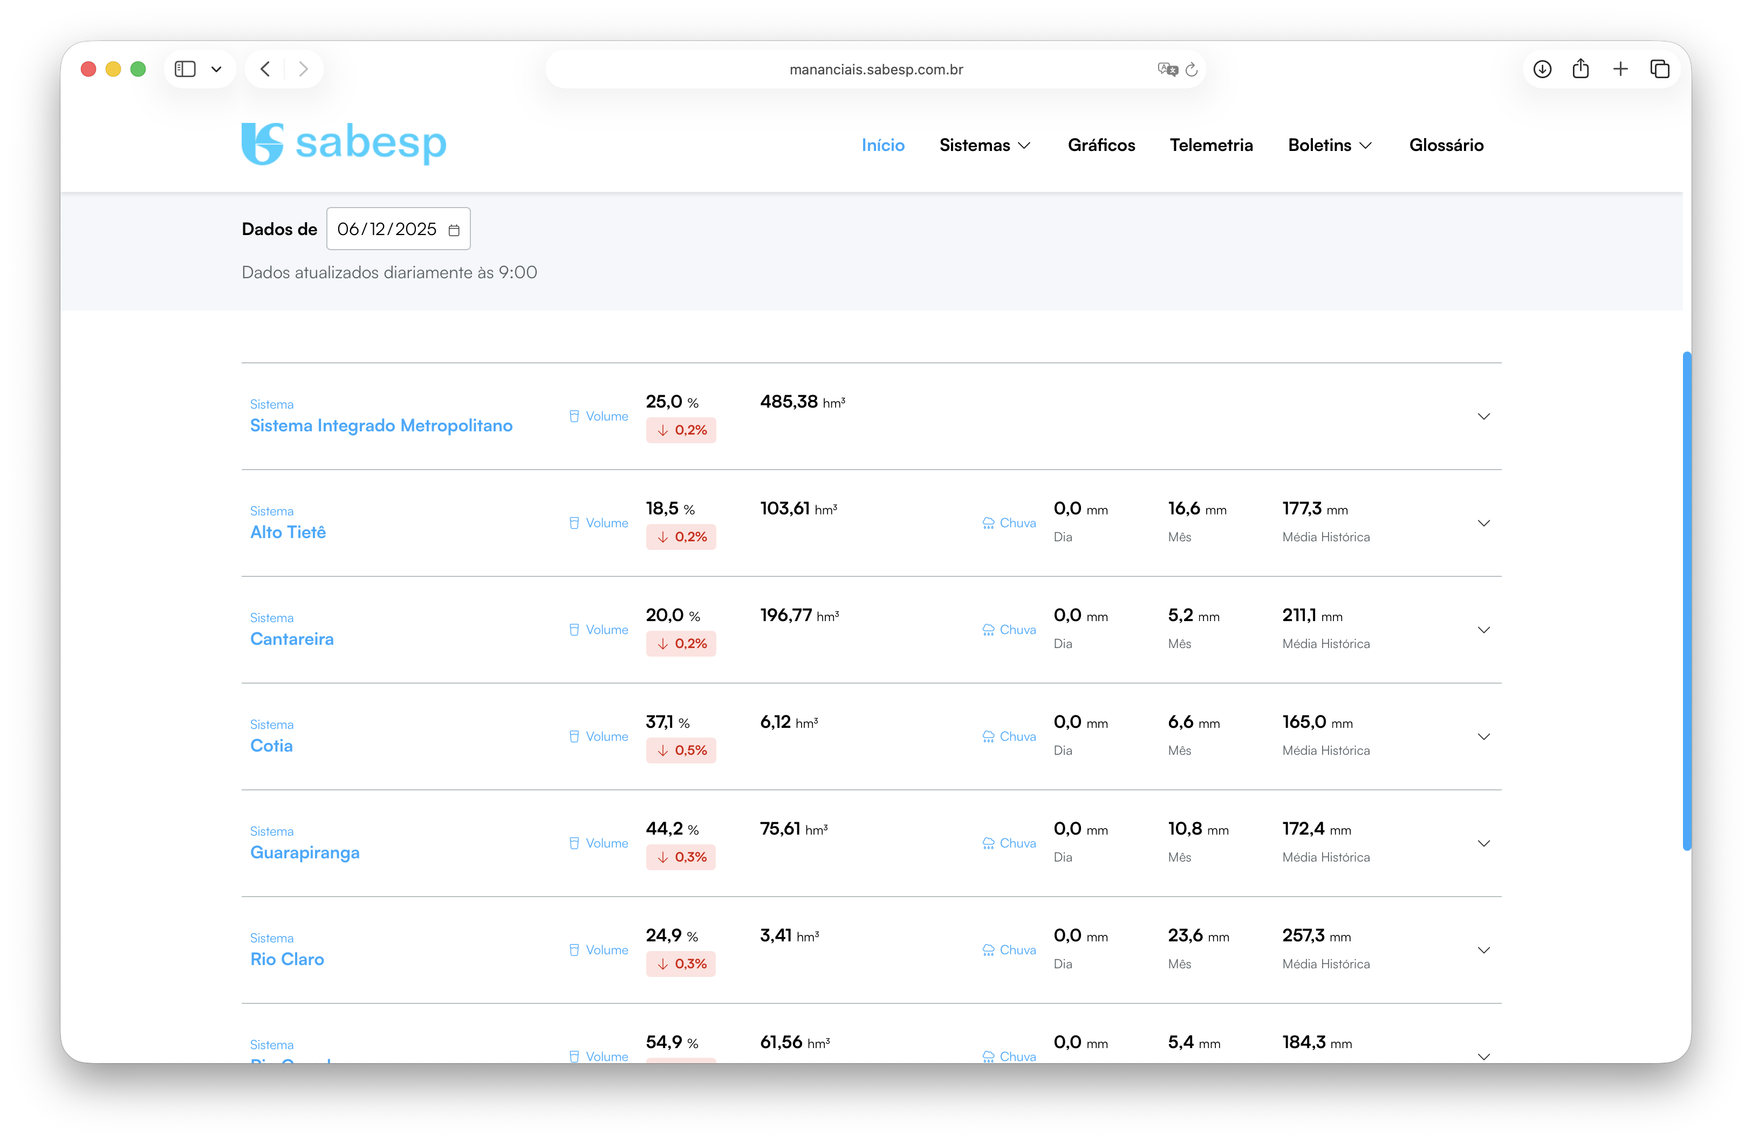

Slide 8
ESG
Environmental, Social, Governance

Slide 9
... Se você tem uma responsabilidade fiduciária, ..., não deveria estar pensando num horizonte de nove meses, mas sim de nove anos, ou vinte anos. E quando se considera esse horizonte, temas como mudanças climáticas, riscos sociopolíticos, etc. se tornam relevantes ...
James Gifford @ Principles of Responsible Investment, ONU

Slide 10
... Se você tem uma responsabilidade fiduciária, ..., não deveria estar pensando num horizonte de nove meses, mas sim de nove anos, ou vinte anos. E quando se considera esse horizonte, temas como mudanças climáticas, riscos sociopolíticos, etc. se tornam relevantes ...
James Gifford @ Principles of Responsible Investment, ONU

Slide 11
ESG
Environmental, Social, Governance

Slide 12
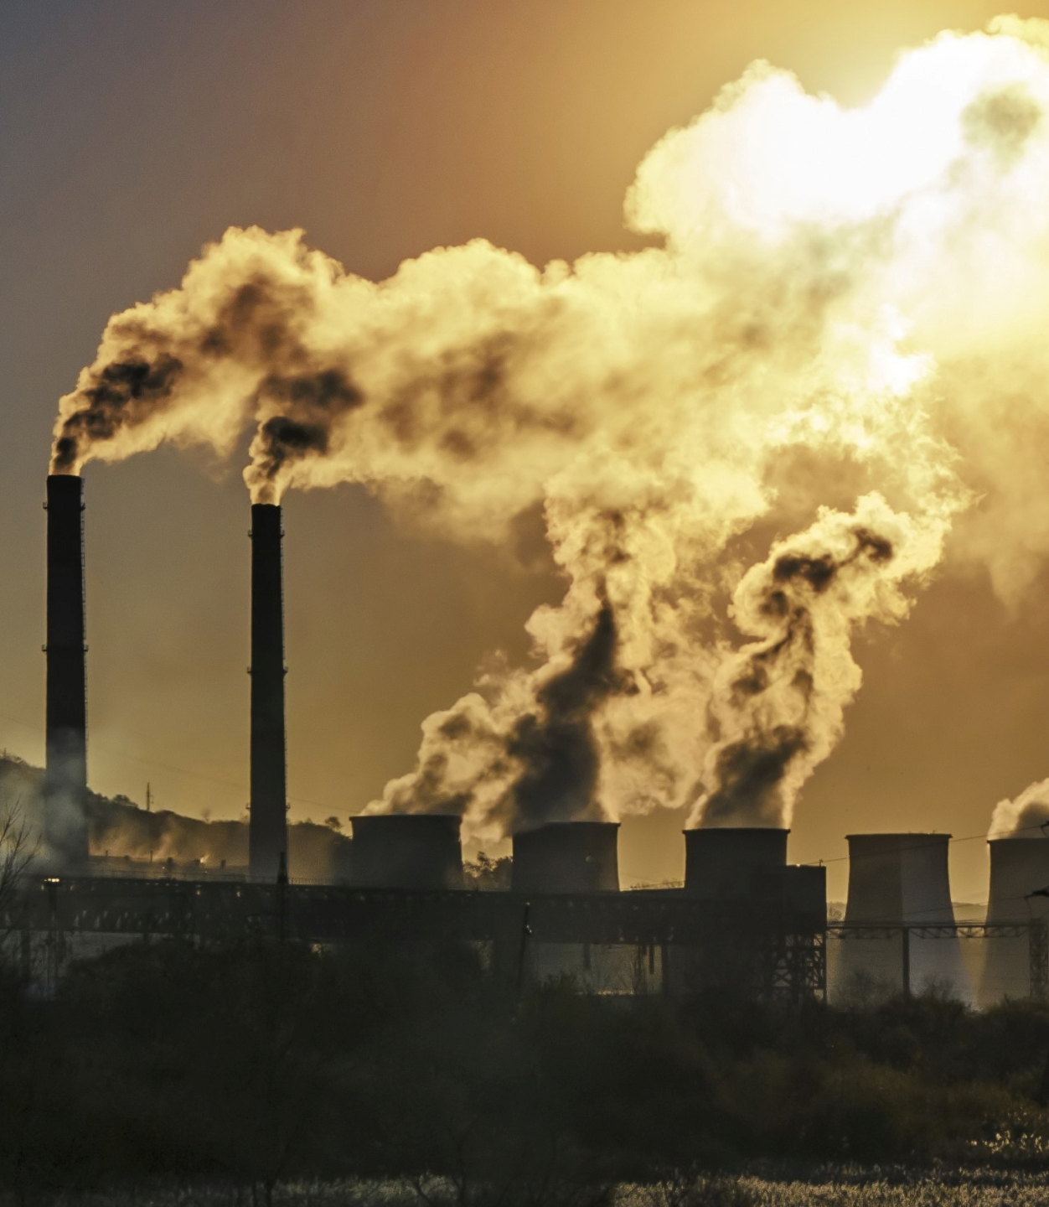
Escopo 1 Resultado direto das operações da propria empresa. Escopo 2 Emissões indiretas provenientes de energia elétrica adquirida. Escopo 3 Emissões indiretas não incluídas no Escopo 2.
Escopos Protocolo GHG

Slide 13
Escopo 1 Resultado direto das operações da propria empresa. Escopo 2 Emissões indiretas provenientes de energia elétrica adquirida. Escopo 3 Emissões indiretas não incluídas no Escopo 2.
Escopos Protocolo GHG

Slide 14


Slide 15
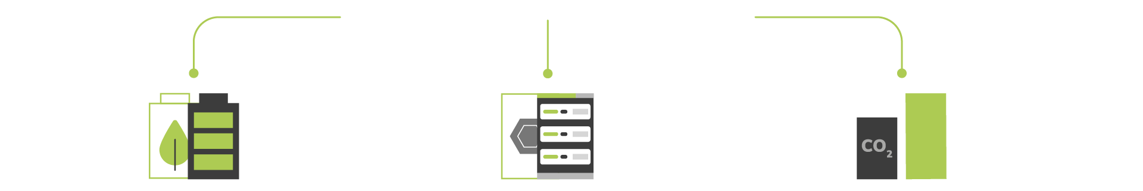
Use a menor quantidade possível de carbono incorporado
Carbon Efficiency
Emita a menor quantidade possível de carbono
Energy Efficiency Consuma a menor quantidade possível de eletricidade
Hardware Efficiency Use a menor quantidade possível de carbono incorporado
Carbon Awareness Faça mais quando a eletricidade estiver limpa e menos quando estiver suja

Slide 16
SCI = ((E * I) + M) / R
Software Carbon Intensity Spec

Slide 17
Eletriciade consumida em kWh
SCI = ((E * I) + M) / R
Software Carbon Intensity Spec

Slide 18
Equivalente de Carbono emitido por kWh de energia, gCO2eq/kWh
SCI = ((E * I) + M) / R
Software Carbon Intensity Spec

Slide 19
A quantidade de carbono emitida durante a produção e descarte do hardware
SCI = ((E * I) + M) / R
Software Carbon Intensity Spec
Notes:
M = TE * TS * RS
Where:
TE = Total Embodied Emissions; the sum of Life Cycle Assessment (LCA) emissions for all hardware components.
TS = Time-share; the share of the total life span of the hardware reserved for use by the software.
RS = Resource-share; the share of the total available resources of the hardware reserved for use by the software.
M = TE * (TiR/EL) * (RR/ToR)
Where:
TiR = Time Reserved; the length of time the hardware is reserved for use by the software.
EL = Expected Lifespan; the anticipated time that the equipment will be installed.
RR = Resources Reserved; the number of resources reserved for use by the software.
ToR = Total Resources; the total number of resources available.

Slide 20
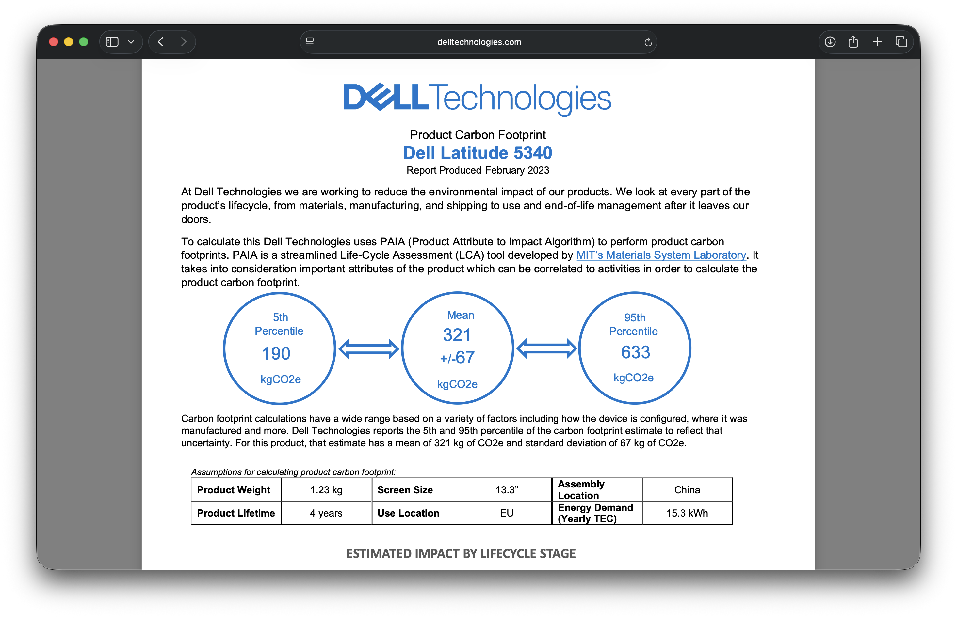
A quantidade de carbono emitida durante a produção e descarte do hardware
SCI = ((E * I) + M) / R
Software Carbon Intensity Spec
Notes:
M = TE * TS * RS
Where:
TE = Total Embodied Emissions; the sum of Life Cycle Assessment (LCA) emissions for all hardware components.
TS = Time-share; the share of the total life span of the hardware reserved for use by the software.
RS = Resource-share; the share of the total available resources of the hardware reserved for use by the software.
M = TE * (TiR/EL) * (RR/ToR)
Where:
TiR = Time Reserved; the length of time the hardware is reserved for use by the software.
EL = Expected Lifespan; the anticipated time that the equipment will be installed.
RR = Resources Reserved; the number of resources reserved for use by the software.
ToR = Total Resources; the total number of resources available.

Slide 21
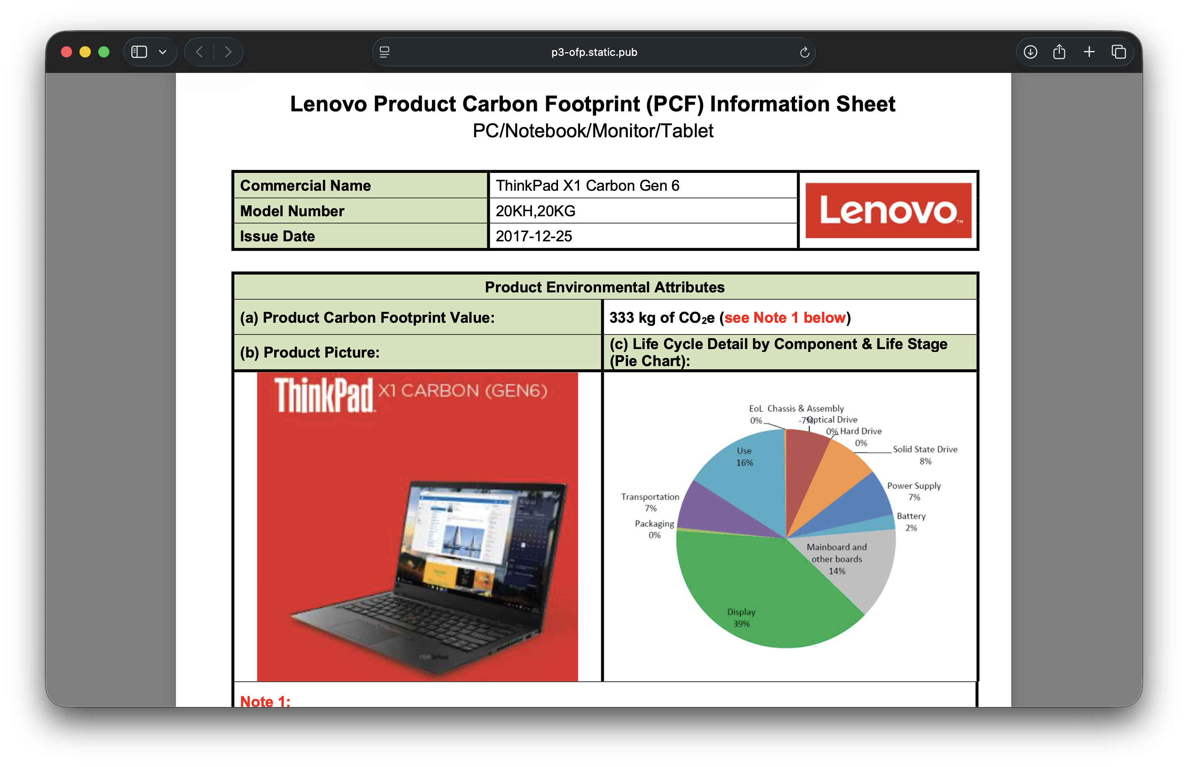
A quantidade de carbono emitida durante a produção e descarte do hardware
SCI = ((E * I) + M) / R
Software Carbon Intensity Spec
Notes:
M = TE * TS * RS
Where:
TE = Total Embodied Emissions; the sum of Life Cycle Assessment (LCA) emissions for all hardware components.
TS = Time-share; the share of the total life span of the hardware reserved for use by the software.
RS = Resource-share; the share of the total available resources of the hardware reserved for use by the software.
M = TE * (TiR/EL) * (RR/ToR)
Where:
TiR = Time Reserved; the length of time the hardware is reserved for use by the software.
EL = Expected Lifespan; the anticipated time that the equipment will be installed.
RR = Resources Reserved; the number of resources reserved for use by the software.
ToR = Total Resources; the total number of resources available.

Slide 22
Unidade Funcional
SCI = ((E * I) + M) / R
Software Carbon Intensity Spec

Slide 23
SCI = ((E * I) + M) / R
Software Carbon Intensity Spec

Slide 24
Patterns

Slide 25
AI
Use formatos de dados eficientes
Use regiões sustentáveis para treinamento
Rode modelos de AI na borda
Aproveite modelos pré-treinados
…

Slide 26
Web
Descontinue uso de GIFs para conteúdo animado
Habilite compressão de texto
“Minifique” assets da web
Otimize tamanho das imagens
...

Slide 27
Cloud
Use padrão Circuit Breaker
Remova recursos sem uso
Avalie arquiteturas de CPU
Escale cargas de trabalho do Kubernetes baseado em métricas relevantes
Use serviços Serverless
...

Slide 28
Cloud
Use padrão Circuit Breaker
Remova recursos sem uso
Avalie arquiteturas de CPU
Escale cargas de trabalho do Kubernetes baseado em métricas relevantes
Use serviços Serverless
...

Slide 29
Avalie arquiteturas de CPU
 | Dsv6 | Dasv6 | Dpsv6
CPU | Intel Xeon 8573c | AMD EPYC 9400 | Azure Cobalt 100
Clock Max | 3.0GHz | 3.7GHz | 3.4GHz
TDP | 350W | 360W | ? (power efficient)

Slide 30
Avalie arquiteturas de CPU
 | Size | Intel Xeon | Azure Cobalt
Dsv6 | Small (2 vCPU) | $ 73,73 ** | $ 51,25 ** | < 30%
 | Big (96 vCPU) | $ 3.531,74 ** | $ 2.460,10 ** | < 30%
** Preços em East US, USD

Slide 31
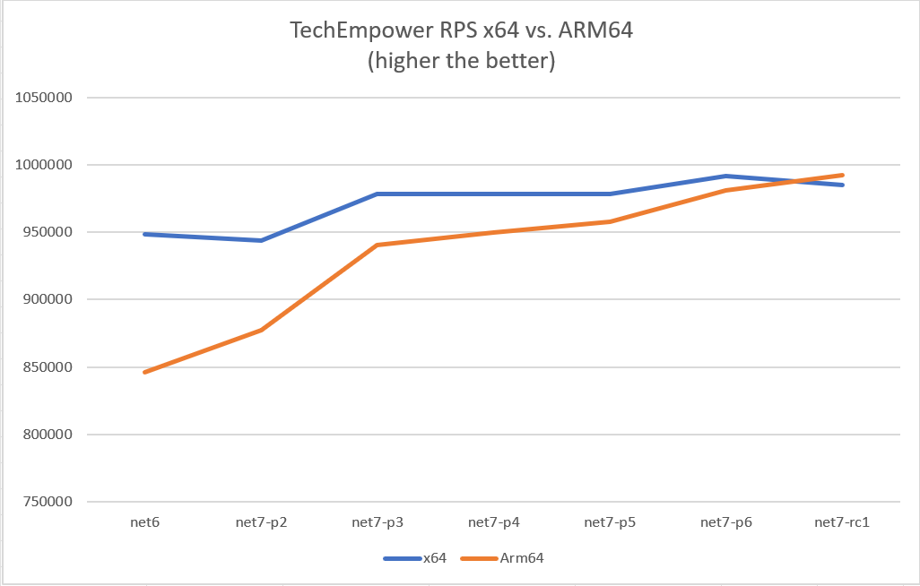
Avalie arquiteturas de CPU

Slide 32
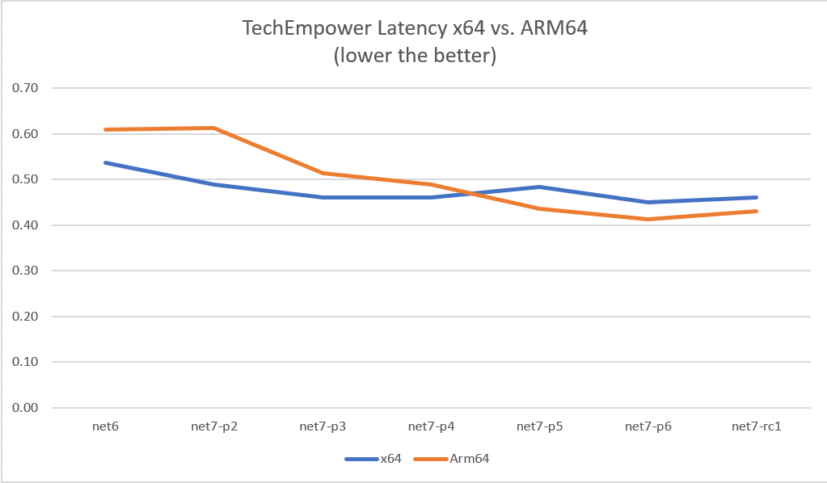
Avalie arquiteturas de CPU

Slide 33
Cloud
Use padrão Circuit Breaker
Remova recursos sem uso
Avalie arquiteturas de CPU
Escale cargas de trabalho do Kubernetes baseado em métricas relevantes
Use serviços Serverless
...

Slide 34
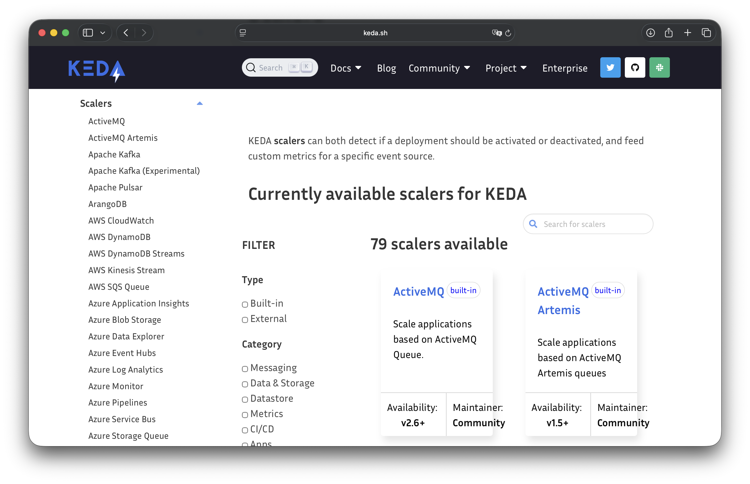
Escale o Kubernetes …

Slide 35
Cloud
Use padrão Circuit Breaker
Remova recursos sem uso
Avalie arquiteturas de CPU
Escale cargas de trabalho do Kubernetes baseado em métricas relevantes
Use serviços Serverless
...

Slide 36
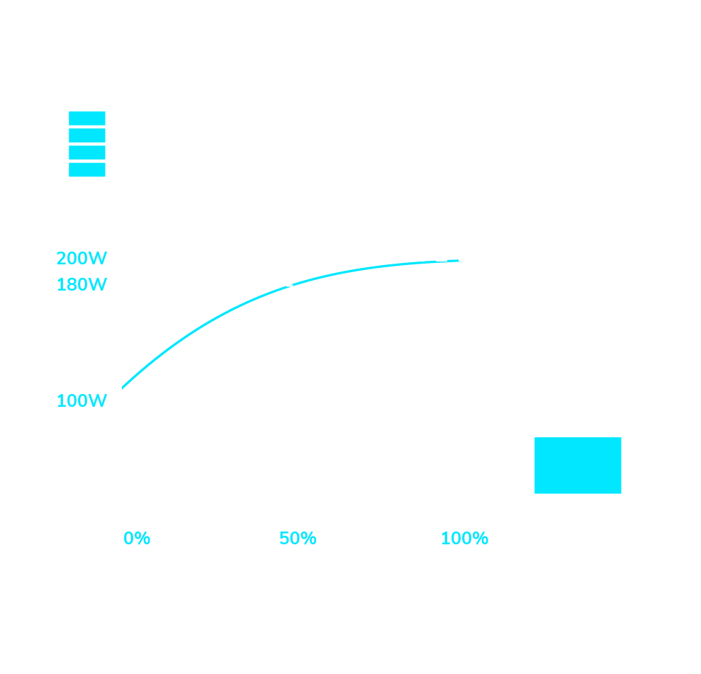
Use Serverless

Slide 37
Carbon Aware

Slide 38
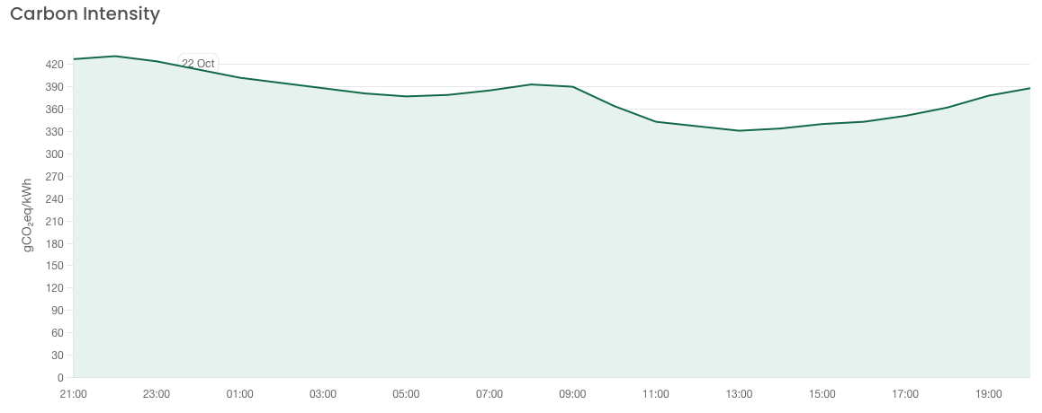
https://app.electricitymaps.com/data-explorer/overview

Slide 39
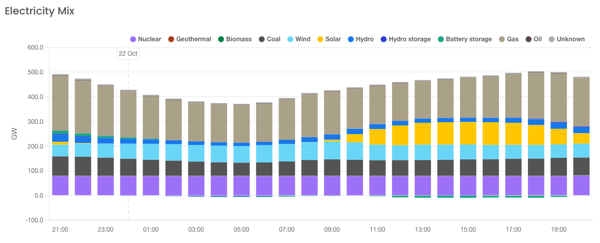
https://app.electricitymaps.com/data-explorer/overview

Slide 40
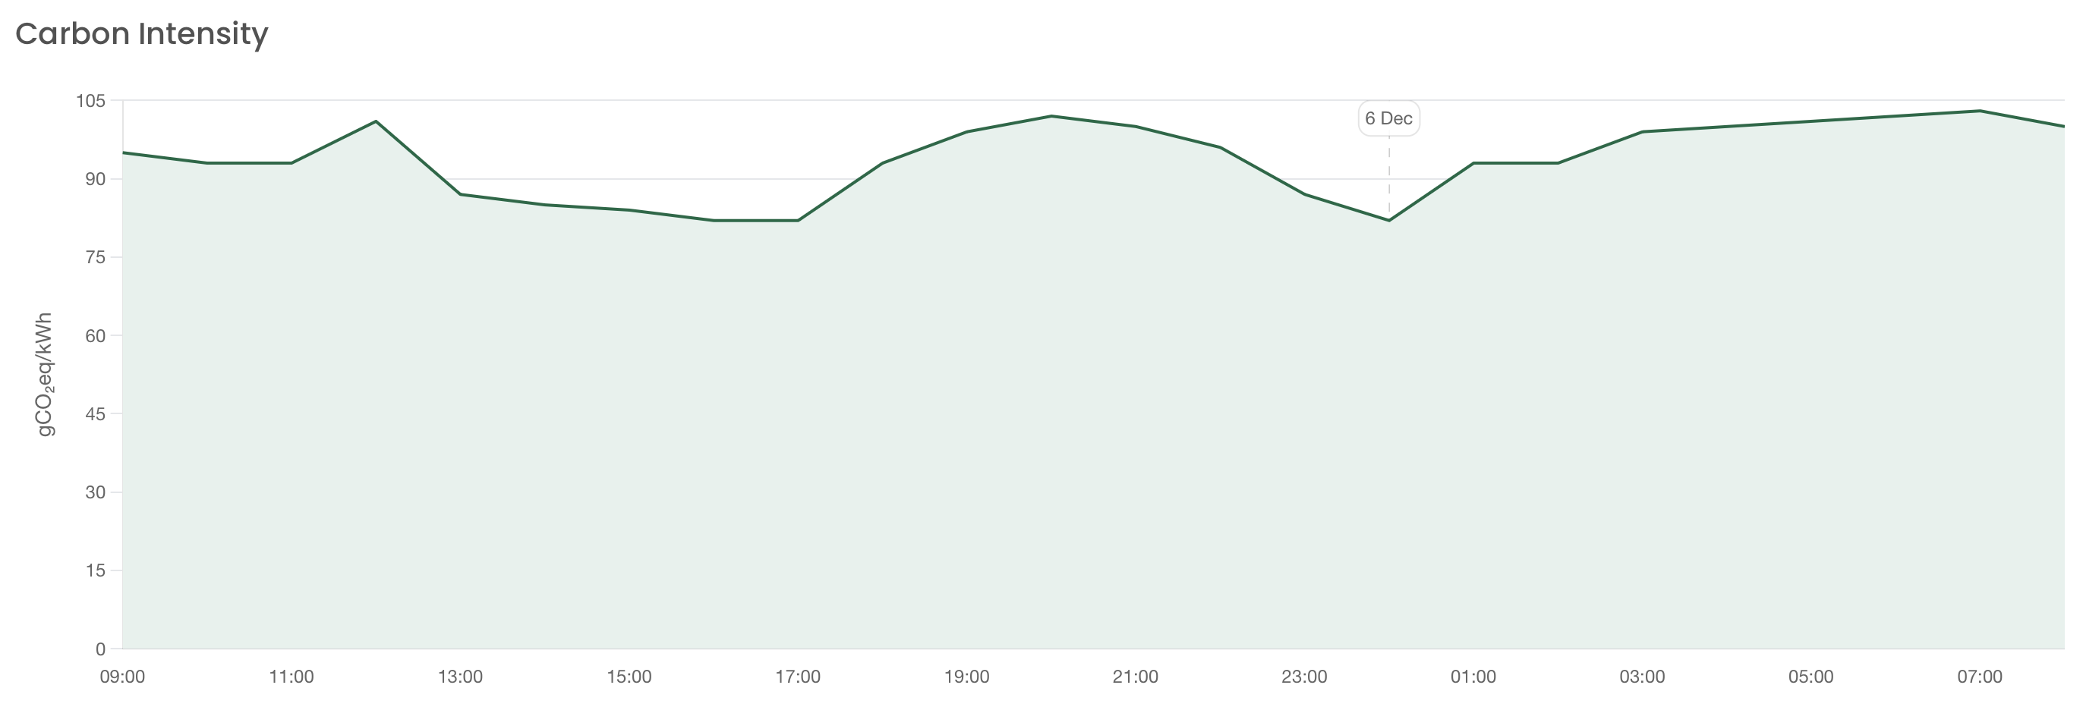
https://app.electricitymaps.com/data-explorer/overview

Slide 41
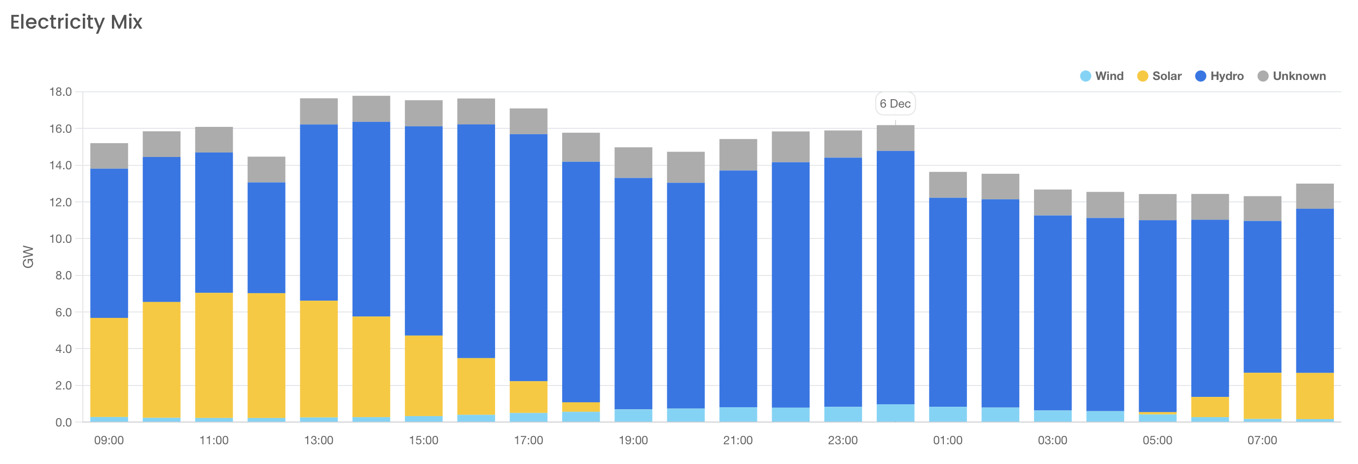
https://app.electricitymaps.com/data-explorer/overview

Slide 42

Carbon Aware SDK
Um SDK para permitir a criação de aplicativos com consciência de carbono, que fazem mais quando a eletricidade vem de fontes limpas de baixo carbono e menos quando não vem.

Slide 43
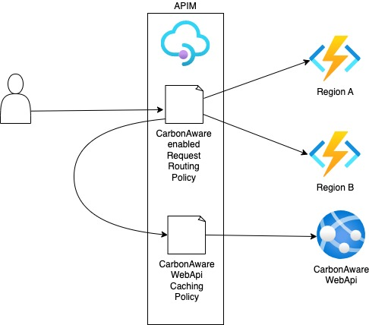
<!--
The following named values are used in this policy:
- ocp-apim-subscription-key - APIM subscription key
-->
<policies>
<inbound>
<base />
<send-request mode="new" response-variable-name="forecast-east" timeout="60" ignore-error="true">
<set-url>
https://my-apim-instance.azure-api.net/emissions/forecasts/current?location=eastus</set-url>
<set-method>GET</set-method>
<set-header name="Ocp-Apim-Subscription-Key" exists-action="override"><value>{{ocp-apim-subscription-key}}</value></set-header>
</send-request>
<send-request mode="new" response-variable-name="forecast-west" timeout="60" ignore-error="true">
<set-url>
https://my-apim-instance.azure-api.net/emissions/forecasts/current?location=westus</set-url>
<set-method>GET</set-method>
<set-header name="Ocp-Apim-Subscription-Key" exists-action="override"><value>{{ocp-apim-subscription-key}}</value></set-header>
</send-request>
<set-backend-service base-url="@{
var eastResponse = ((IResponse)context.Variables["forecast-east"]).Body.As<string>();
var eastJson = "{ \"data\": " + eastResponse + "}";
var eastData = JObject.Parse(eastJson);
float eastRating = (float) eastData.SelectToken("data[0].forecastData[0].value");
var westResponse = ((IResponse)context.Variables["forecast-west"]).Body.As<string>();
var westJson = "{ \"data\": " + westResponse + "}";
var westData = JObject.Parse(westJson);
float westRating = (float) westData.SelectToken("data[0].forecastData[0].value");
if (eastRating < westRating) {
return "https://my-app-eastus.azurewebsites.net/api/TestTrigger";
}
else {
return "https://my-app-westus.azurewebsites.net/api/TestTrigger";
}
}" />
</inbound>
<backend>
<base />
</backend>
<outbound>
<base />
</outbound>
<on-error>
<base />
</on-error>
</policies>

Slide 44
Oportunidade

Slide 45
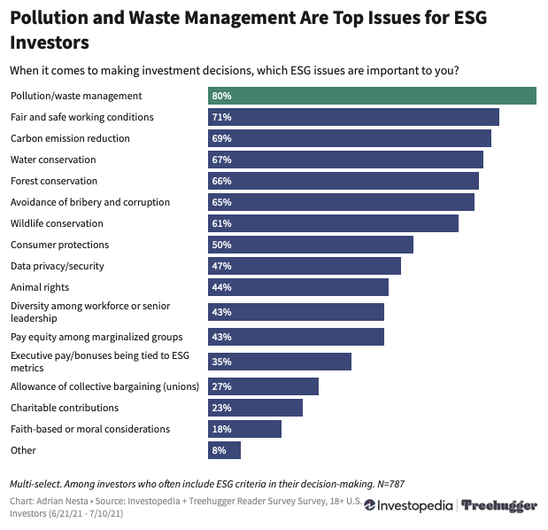

Slide 46
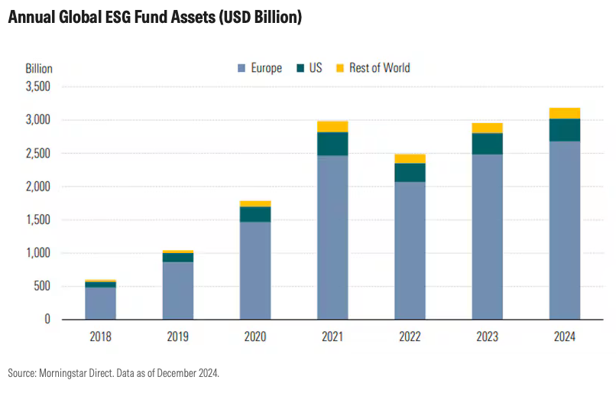

Slide 47
https://greensoftware.foundation
https://directory.greensoftware.foundation/projects/
https://sci.greensoftware.foundation
https://patterns.greensoftware.foundation
https://devblogs.microsoft.com/sustainable-software/how-to-measure-the-power-consumption-of-your-backend-service/
https://www.microsoft.com/en-us/sustainability/ https://carbon-aware-sdk.greensoftware.foundation/docs/overview https://app.electricitymaps.com
https://watttime.org/
https://www.investopedia.com/terms/e/environmental-social-and-governance-esg-criteria.asp
https://www.morningstar.com/sustainable-investing/global-esg-fund-flows-increase-q4

Slide 48
Obrigado
Me chama no In e me diz o que achou ;)

